Slide 1
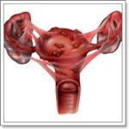
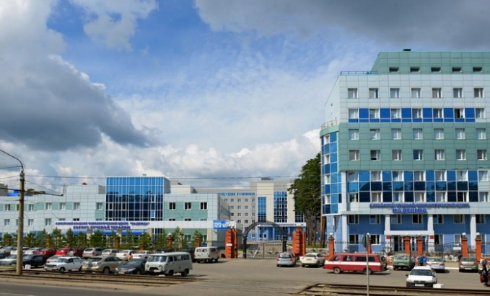
Опухоли женских половых органов, вопросы профилактики и ранней диагностики. Дефекты диагностики в онкогинекологии.
Заведующая отделением онкогинекологии АКОД
к.м.н. Максименко Т.А.

Slide 2
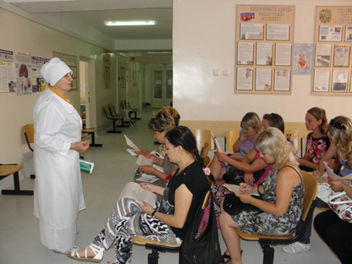
Важнейшей задачей противораковой службы является обнаружение и лечение больных с предопухолевыми заболеваниями и ранними стадиями рака.
Болезнь в этих случаях протекает, как правило, с чрезвычайно скудной симптоматикой и не выявляет у больного потребности обратиться к врачу.
Особое внимание – выявление
больных среди практически
здорового населения.

Slide 3
Структура первичной заболеваемости ЗНО женщины ( 2024 г.)

Slide 4
Выявление ЗНО при проведении профосмотров
Для проведения профилактических осмотров населения при поликлиниках краевых медицинских организаций в 77 медицинских организациях функционирует 129 смотровых кабинетов, в том числе мужских – 34 .

Slide 5
Профилактический осмотр женщин включает осмотр кожных покровов и видимых слизистых оболочек, осмотр,
пальпацию молочных желез и направление на маммографию. (с 35 лет 1 раз в 2 года), области щитовидной железы, живота, периферических лимфатических узлов, осмотр в зеркалах шейки матки и влагалища, бимануальное обследование матки и придатков, пальцевое обследование прямой кишки с 30 лет..

Slide 6
Контингент женщин, подлежащих осмотру
Работа акушерки будет более эффективной при обследовании женщин 30 лет и старше, когда более вероятно наличие предопухолевых и фоновых заболеваний.
В последнее время актуален осмотр более молодого контингента в связи с крайне ранним началом половой жизни.

Slide 7
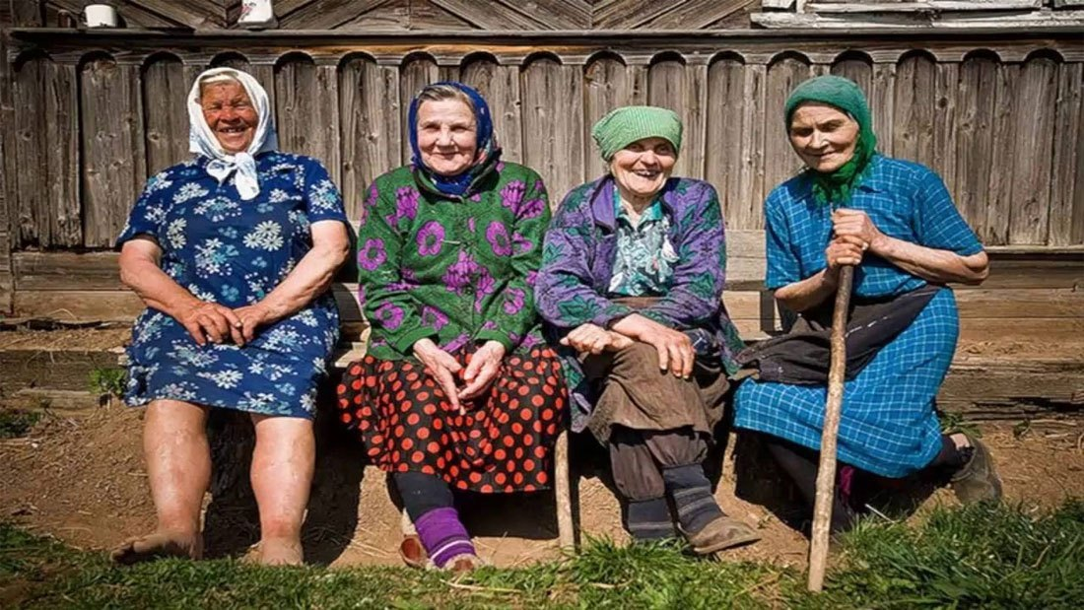
Контингент женщин, подлежащих осмотру
Особое внимание женщинам пожилого возраста, находящимся под диспансерным наблюдением в данной поликлинике по поводу гипертонической болезни, диабета, глаукомы, хронического гастрита.
Эти женщины имеют
сниженную реактивность
организма.

Slide 8
Не подлежат осмотру в смотровои кабинете.
Женщины с острыми процессами, резкими болями, высокой температурой, с заболеваниями, требующими неотложной помощи.
Такие больные направляются к акушеру- гинекологу или хирургу.
Находящиеся на лечении у гинеколога должны предоставить соответствующую справку.

Slide 9
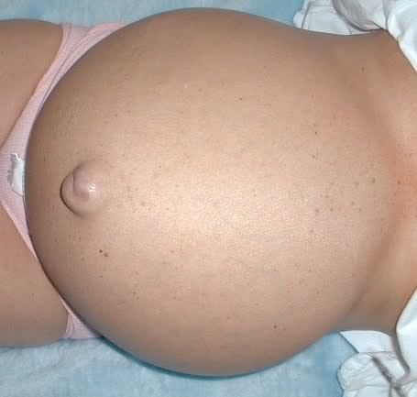
Осмотр и пальпация живота.
Осмотр и пальпация живота проводится в положении стоя и лежа.
Пальпация производится лежа на кушетке.
Следует обратить
внимание на величину
и форму живота,
состояние пупка.

Slide 10
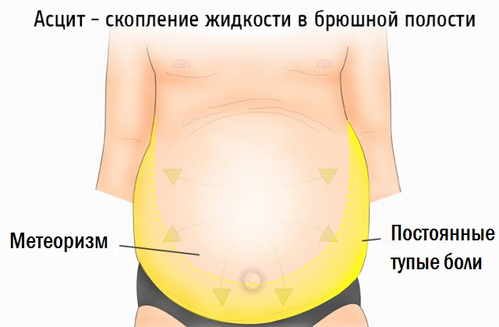
Осмотр и пальпация живота
При пальпации могут быть обнаружены опухолевые образования в верхних или нижних отделах живота, а также в области пупка.
Увеличение живота,
распластанная форма
могут быть признаками
асцита.
.

Slide 11
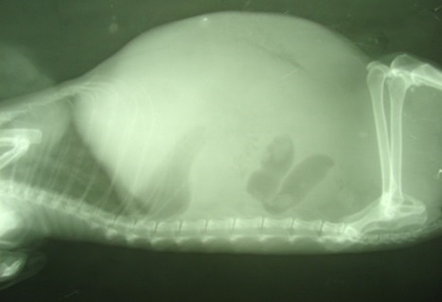
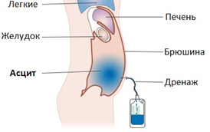

Slide 12
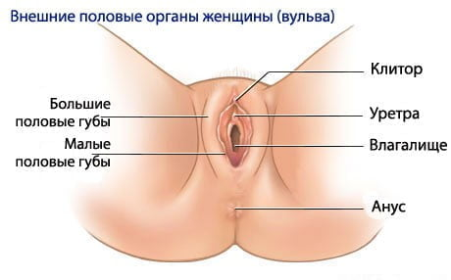
Обследование женских половых органов
На кресле при хорошем освещении осматривается слизистая вульвы, проводится пальпация наружных половых органов.
Белесоватый цвет и сухость слизистой вульвы с образованием трещин, атрофия малых половых губ характерны для крауроза.

Slide 13
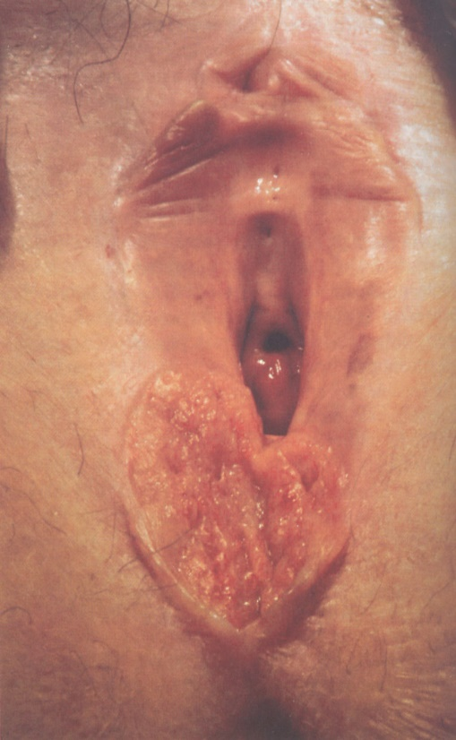
Лейкоплакия выявляется в виде белых шероховатых налетов и бляшек.
Изъязвления слизистой с уплотнением ткани могут быть признаком рака вульвы.
Наличие инфильтрации
подлежащих тканей, даже
при неизмененных кожных
покровах, являются
показанием для осмотра
гинеколога

Slide 15
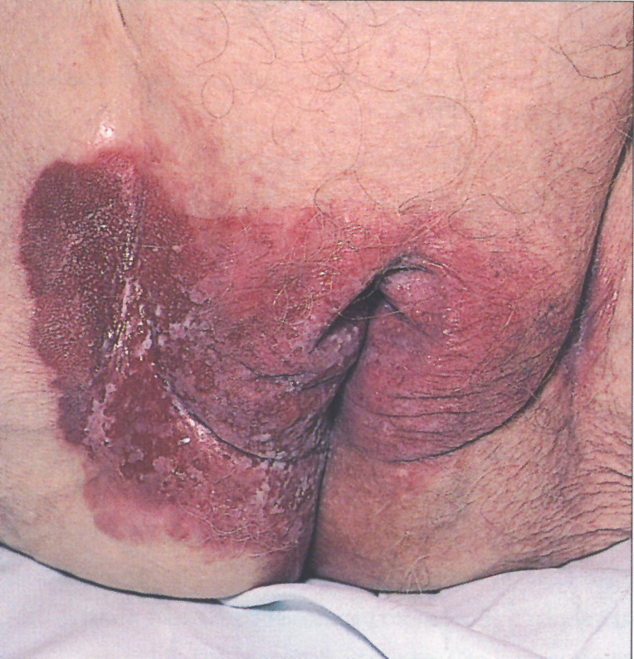

Slide 18
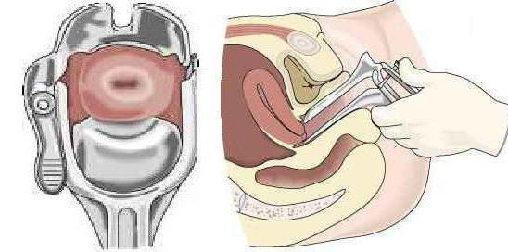
Осмотр с помощью зеркал
Шейка матки обнажается ложкообразным зеркалом и подъемником. Определяется форма, величина, состояние слизистой влагалищной части
шейки матки и стенок
влагалища.

Slide 19
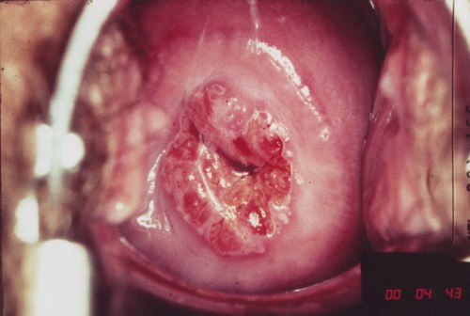
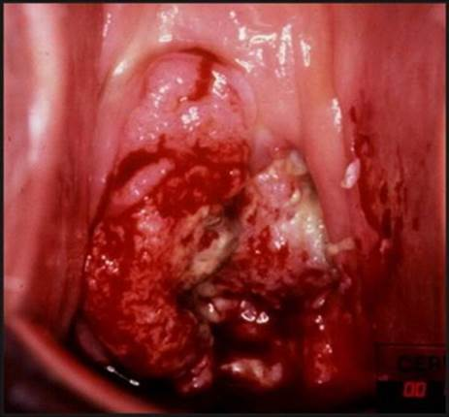
Осмотр с помощью зеркал
Кровоточивость слизистой, кратерообразное изъязвление, опухолевые образования, напоминающие цветную капусту, характерны для рака шейки матки.
Особое внимание – выраженности влагалищных сводов, при
сглаженности – ВОЗМОЖНА
ОПУХОЛЕВАЯ ИНФИЛЬТРАЦИЯ
при эндофитной форме рака
шейки матки

Slide 20
Забор мазков на онкоцитологию.
П ри профилактических осмотрах цитологические мазки следует брать у женщин независимо от жалоб, наличия или отсутствия изменений слизистой оболочки.
Цитологическое исследование следует повторять не реже, чем раз в три года;

Slide 21
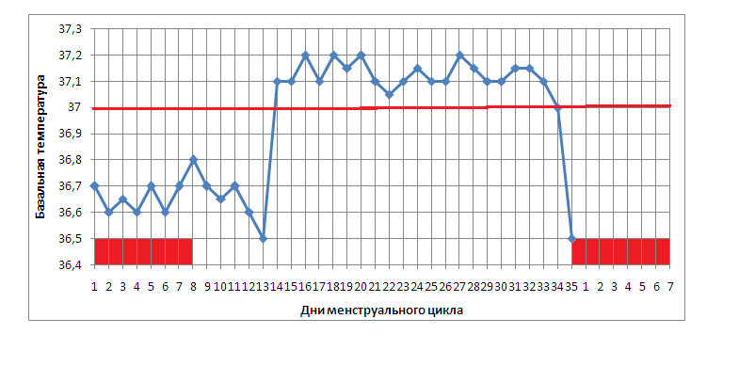
Забор мазков на онкоцитологию
Желательно забирать мазки не ранее, чем на 5-е сутки менструального цикла и не позднее, чем за 5 суток до предполагаемого начала менструации.

Slide 22
Условия забора
Нельзя брать материал в течение 48 ч после полового контакта, использования любрикантов, раствора уксуса или Люголя, тампонов или спермицидов, спринцевания, введения во влагалище медикаментов, свечей, кремов, в т. ч. кремов для выполнения ультразвукового исследования.

Slide 23
Важно, чтобы в мазок
попадал материал из
зоны трансформации, так как около 90% опухолей исходит из зоны стыка плоского и цилиндрического эпителия и зоны трансформации и только 10% из цилиндрического эпителия цервикального канала.

Slide 24
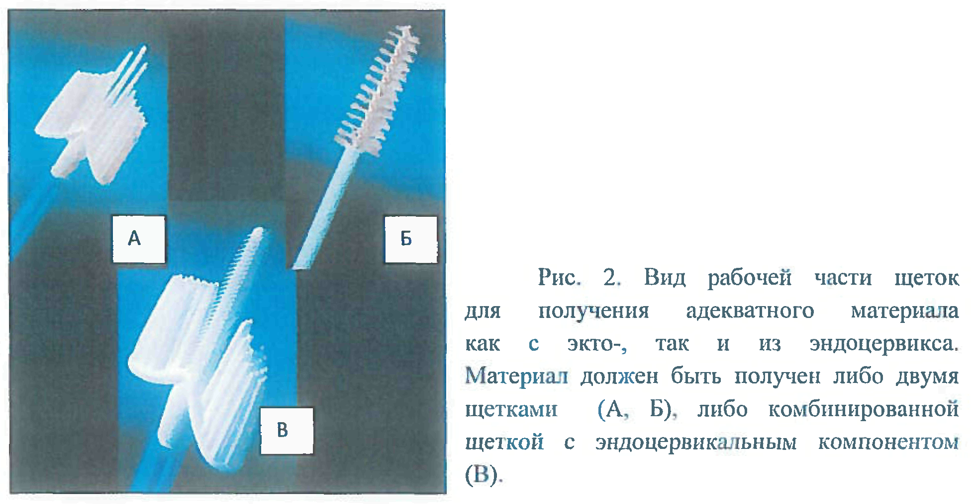
С диагностической целью материал получают раздельно из эктоцервикса
(влагалищной порции шейки матки) и эндоцервикса (цервикального канала) с помощью шпателя и
специальной щетки
(типа Cytobrush)-
два стекла!!!

Slide 25
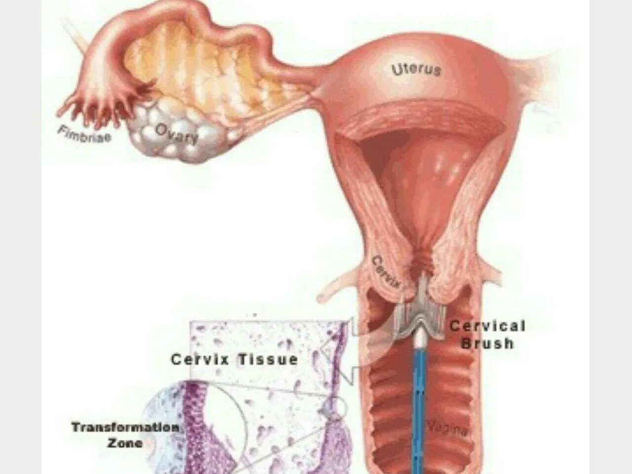
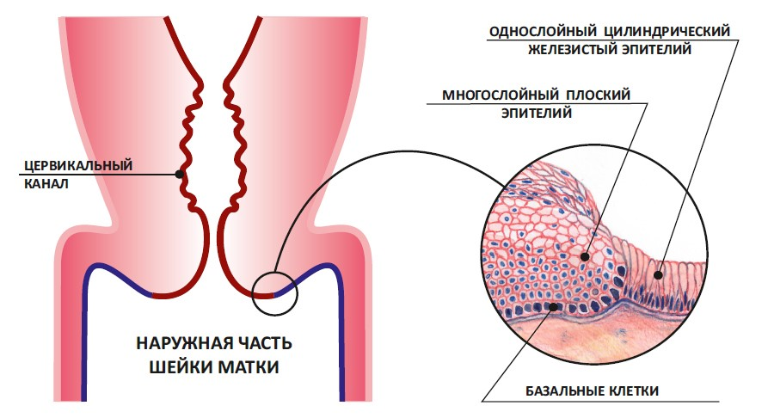
Щетку (шпатель Эйра) вводят в наружный зев шейки матки, осторожно
направляя центральную
часть приспособления по оси
цервикального
канала.

Slide 26
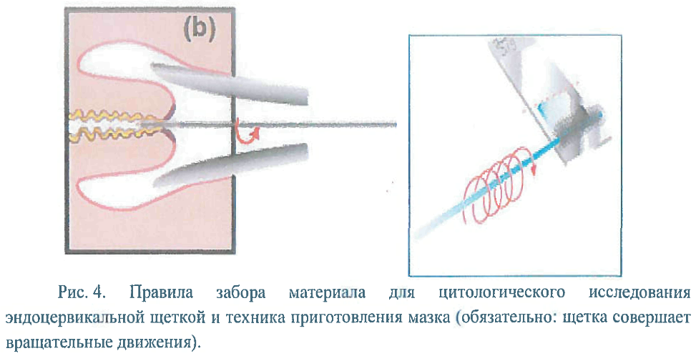
Далее ее наконечник поворачивают на 360° (по часовой стрелке), достигая тем самым получения достаточного
числа клеток из эктоцервикса и из зоны трансформации. Введение инструмента выполняют очень бережно, стараясь не повредить шейку матки. Затем щетку (шпатель) выводят из канала.

Slide 29
Если предполагается приготовление тонкослойного препарата с помощью метода жидкостной цитологии, головку щетки отсоединяют от ручки и помещают в контейнер со стабилизирующим раствором.

Slide 30
Приготовленный мазок подсушивают на воздухе. Стекло с высушенным мазком помещают в кювету и фиксируют 96% этиловым спиртом ректификатом в течение 5 мин. Готовый препарат поместить в индивидуальную упаковку (полиэтиленовый пакет), и отправить в лабораторию в течение 48 часов.

Slide 32
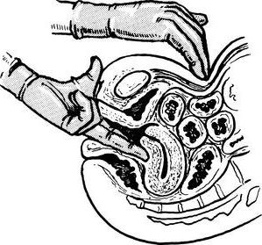
Двуручное гинекологическое обследование
Обращается внимание на величину, форму, плотность шейки матки.
Оценивается консистенция и подвижность матки, положение
матки в малом тазу.
Оценивается состояние
придатков, наличие
уплотнений и опухолей
у стенок таза.

Slide 33
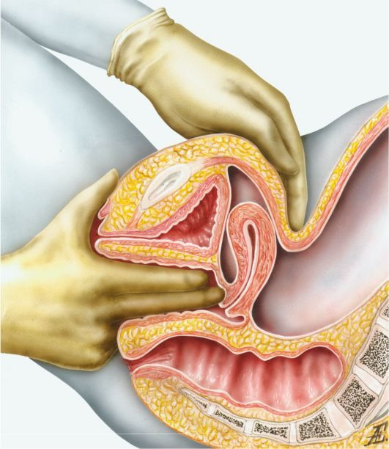
Двуручное гинекологическое обследование
Увеличение матки, неровная, узловатая поверхность характерны для фибромиомы.
Опухолевые образования
в области придатков и в
заднем своде влагалища
( mts Крукенберга)
подозрительны на наличие
рака яичников

Slide 34
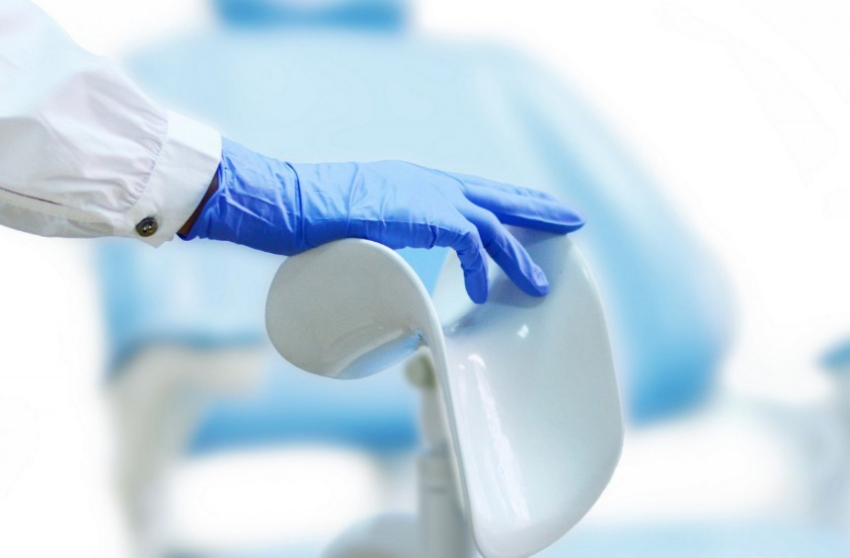
Двуручное гинекологическое исследование
При обнаружении в малом тазу уплотнений с нечеткими контурами, при неясной пальпаторной картине ПАЦИЕНТКА ДОЛЖНА БЫТЬ НАПРАВЛЕНА К ГИНЕКОЛОГУ

Slide 35
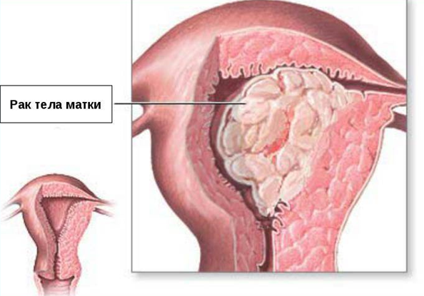
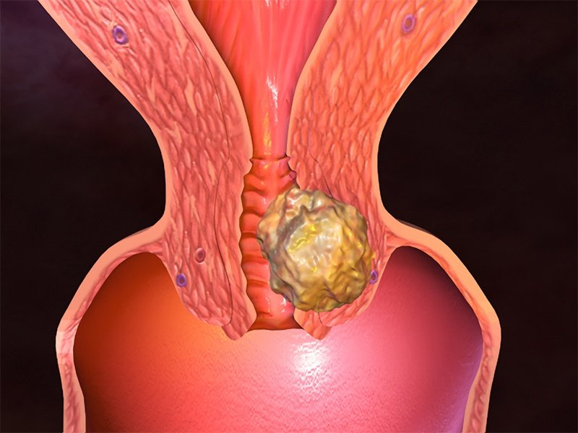
Коротко- по гинекологическим локализациям.

Slide 36
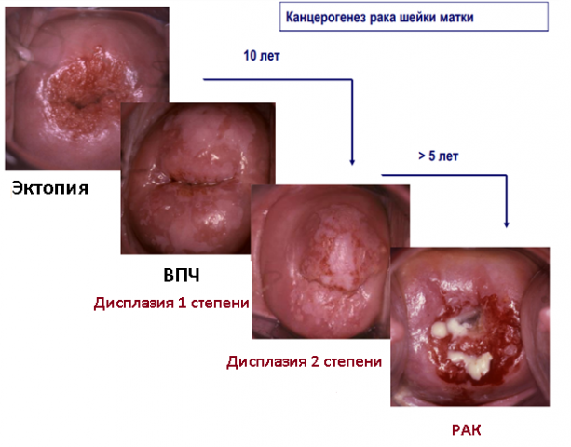
Рак шейки матки занимает первое место в мире среди всех новообразований женских половых органов
По данным ВОЗ ежегодно выявляется 470 000 новых
случаев
заболевания

Slide 37
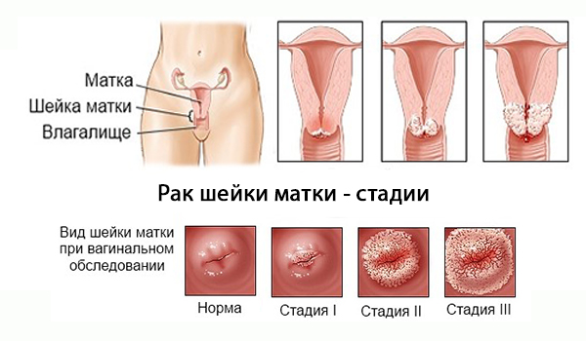
Рак шейки матки-
злокачественная
опухоль, развивающаяся
из эпителиальных клеток шейки матки.
Рак шейки матки – одна из самых распространенных локализаций рака во многих странах: на его долю приходится около 25% всех опухолей у женщин.

Slide 38
Этиологические факторы возникновения РШМ
-раннее начало половой жизни
-Ранние первые роды
-частая смена половых партнеров
-отказ от контрацептивов « барьерного» типа
-отсутствие профилактических обследований

Slide 39
В последнее время актуален осмотр более молодого контингента в связи с крайне ранним началом половой жизни
100 лет назад. Наши дни…

Slide 40
В возрастной группе 15—39 лет заболеваемость РШМ была максимальной
(22,3%) по сравнению с другими
возрастными группами .

Slide 41
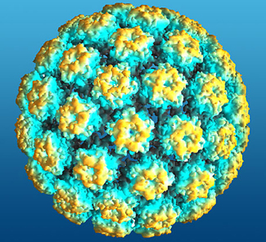
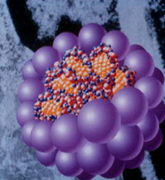
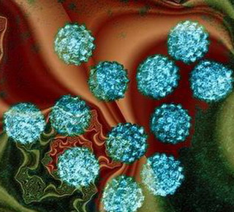
Эпидемиология
Известны следующие факторы риска
рака шейки матки.
Инфицирование штаммами
вируса папилломы человека
высокого онкогенного риска
( штаммы 16,18,31,33,45 и др.),
которое обычно происходит
половым путем – важнейший фактор
риска развития рака шейки матки.

Slide 42
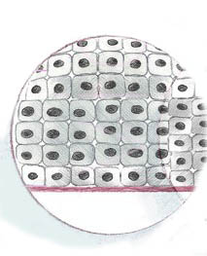
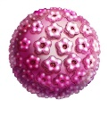
Течение заболевания от инфицирования до рака шейки матки
Месяцы
Годы
32%
32%
43%
57%
Нормальный
эпителий
HPV
койлоцитоз
CIN I
CIN 2
CIN 3
Инвазивный РШМ
Интрапителиальное поражение
низкой степени (LSILs)
Интраэпителиальное поражение
высокой степени (HSILs)
От острой до персистируюшей инфекции
Скрининг
Лечение
Monsonego 2006, p159.
CIN = Cervical intraepithelial neoplasia

Slide 43
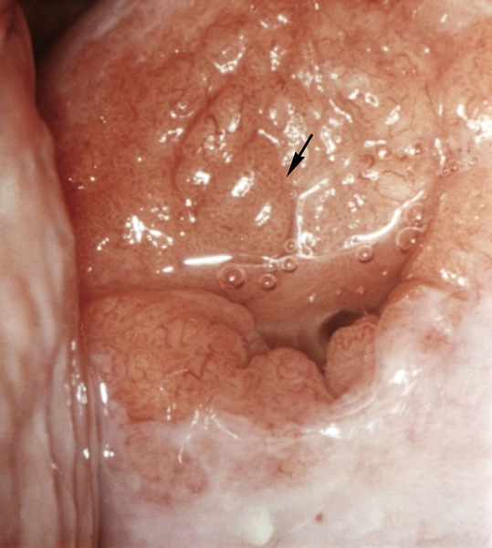
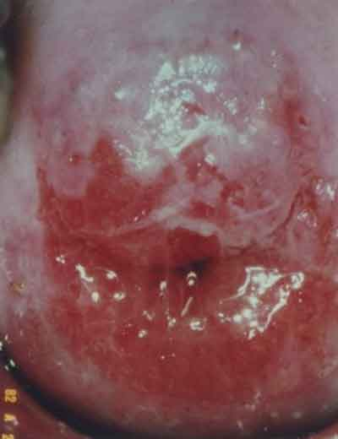
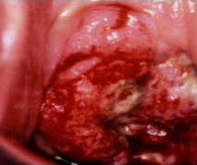
Актуальность
Отказ пациентов от скриннинговых мероприятий и позднее обращение к врачу приводит к невозможности радикального лечения вследствие запущенности болезни, наличия регионарных и отдаленных метастазов.

Slide 44
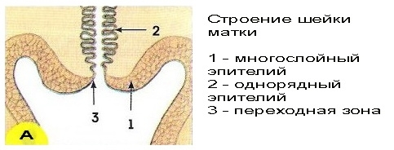
Cкрининг
Скриннинговые тесты
Цитологическое исследование мазков с поверхности шейки матки и из цервикального канала – скрининговый тест, позволяющий обнаруживать больных с предраковыми заболеваниями и начальными стадиями рака.
Основной метод цитологического исследования – мазок по Папаниколау.

Slide 45
Жидкостная цитология – новый современный метод, позволяющий
получить (с помощью специальной щеточки) и транспортировать биоматериал в лабораторию в течение длительного срока.

Slide 46
Группы скрининга
Рекомендуется проводить скрининговое обследование на рак шейки матки всем женщинам репродуктивного возраста, начиная с 21 года или не позднее чем через 3 года после начала половой жизни, по крайней мере каждые 3 года.
Следует проводить скрининг на рак шейки матки у сексуально активных женщин (если шейка матки не удалена).

Slide 47
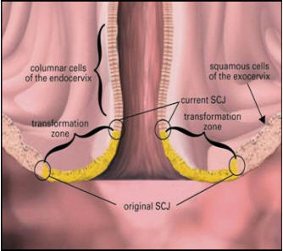
Методика скрининга
Доказано стойкое и выраженное снижение смертности на 60-80% и заболеваемости от рака шейки матки после введения скрининга с исследование мазка по Папаниколау. Мазки из шейки матки выполняют перед самым началом обследования органов таза.

Slide 48
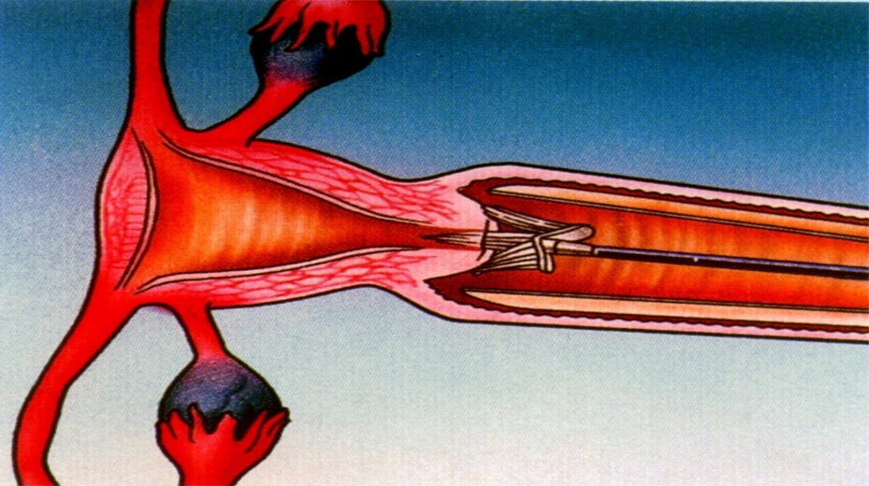
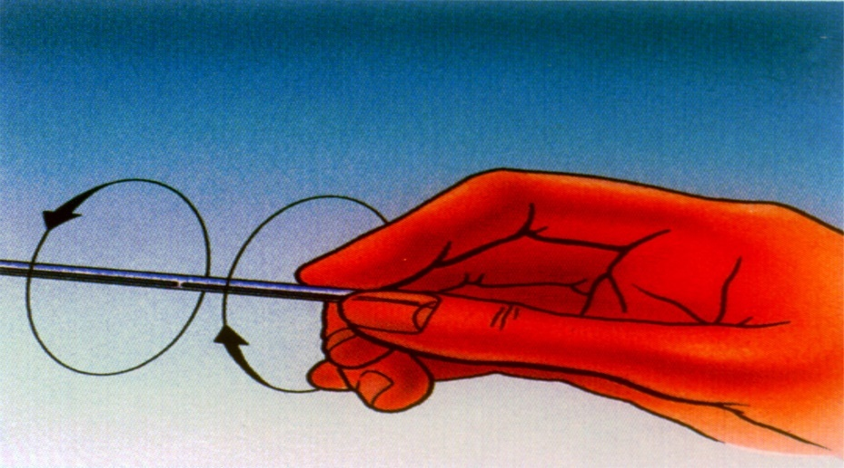
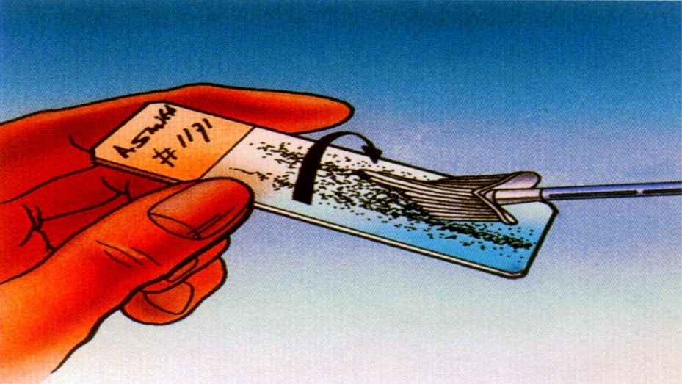
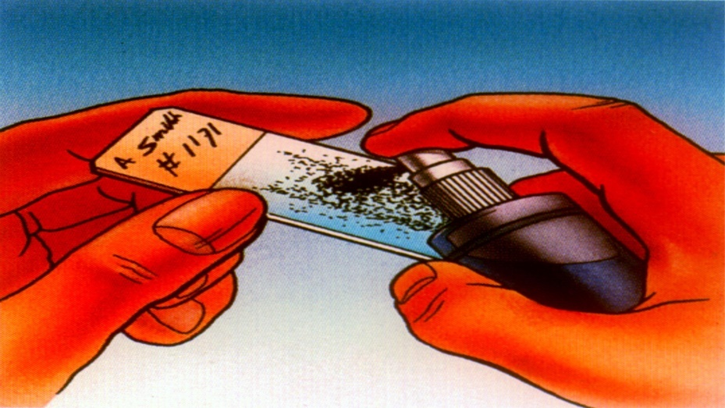
Взятие мазка с помощью цервекс-браш

Slide 49
Дальнейшие мероприятия
В случае обнаружения у женщины изменений в клетках шейки матки, подозрительных на рак, выполняют обследование в соответствии с клиническими рекомендациями по диагностике данной патологии.

Slide 50
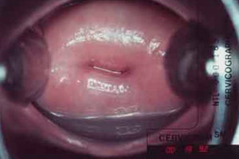
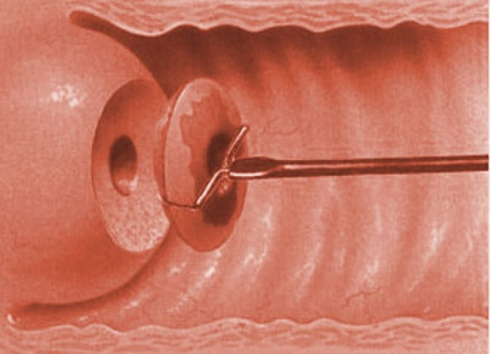
Дополнительные сведения
Случаи рака шейки матки, обнаруженные при скрининге, чаще имеют более благоприятную, с точки зрения прогноза, стадию рака ( карцинома in situ).
Оптимальный возраст прекращения скрининга не определен.

Slide 51
Возраст и рак шейки матки
В настоящее время - «омоложение» рака шейки матки

Slide 52
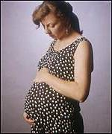
При первой явке беременной в женскую консультацию акушеру-гинекологу следует помнить о возможности наличия у нее заболевания шейки матки, в том числе рака, и пройти обязательный цитологический скриннинг.
Наблюдается существенное
увеличение случаев рака
различных стадий у беременных.

Slide 53
Профилактика рака шейки матки
Первичная профилактика
На врачебном уровне
Санитарно-просветительная работа
Рекомендации по использованию барьерной контрацепции барьерных методов контрацепции
Профилактика и выявление ИППП
Применение противовирусных вакцин !

Slide 54
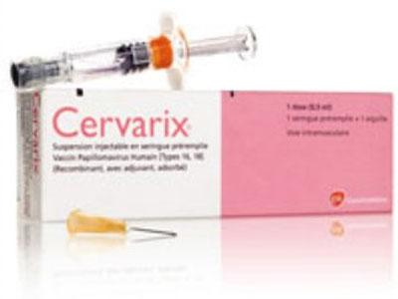
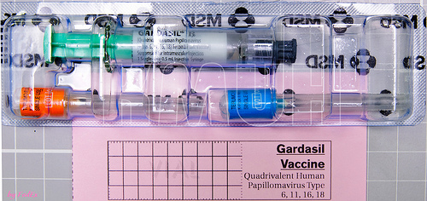
Средства профилактики

Slide 55
(!) Вместо заключения:
Необходимо знать и помнить, что РШМ - это визуальный вид рака, для обнаружения опухоли или предопухолевого состояния нет необходимости применять дорогостоящие или инвазивные методы исследования, рентгенографию или томографию;достаточно визуально, при помощи кольпоскопии определить
предраковую патологию,
подтвердив диагноз цитологическим
исследованием.

Slide 56
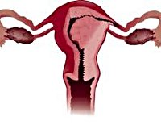
Рак тела матки – злокачественное поражение эндометрия, выстилающего полость матки.
Рак тела матки проявляется кровянистыми выделениями, водянистыми белями из половых путей, болями, ацикличными или атипичными маточными кровотечениями.

Slide 57
Рак тела матки занимает первое место среди злокачественных новообразований женских половых органов,
а в структуре всей женской онкопатологии - промежуточное место между раком молочной железыи раком шейки матки. Тенденция к росту заболеваемости раком эндометрия в гинекологии отчасти объясняется увеличением общей продолжительности жизни женщин и времени их нахождения в постменопаузе, а также стремительным нарастанием частоты такой патологии, как хроническая гиперэстрогения, ановуляция,бесплодие, миома матки, эндометриоз и др.

Slide 58
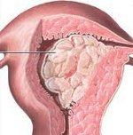
В онкогинекологии этиология рака тела матки рассматривается с точки зрения нескольких гипотез.
Основная из них – гормональная, связывает возникновение рака тела матки с проявлениями гиперэстрогении, эндокринных и обменных нарушений, что отмечается у 70% больных. Гиперэстрогения характеризуется ановуляторными циклами и кровотечениями, бесплодием, поздней менопаузой, опухолевыми и гиперпластическими процессами в яичниках и матке.

Slide 59
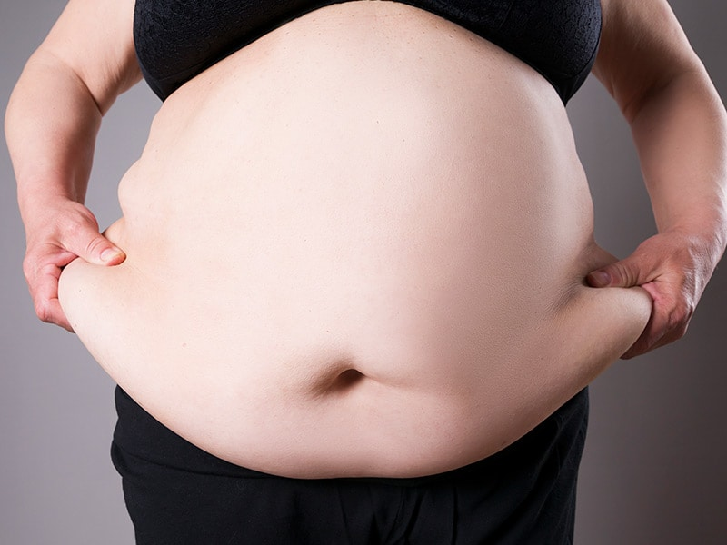
Гормонозависимый рак тела матки чаще встречается у пациенток
С ожирением, гипертонической болезнью, сахарным диабетом, феминизирующимиопухолями яичника, неоднократными прерываниями беременности, получающих ЗГТ эстрогенами, имеющих отягощенную наследственную по раку
яичников, эндометрия, молочной
железы, толстой кишки. Фоновыми
заболеваниями для рака тела матки
служат гиперплазия эндометрия,
полипы матки.

Slide 60
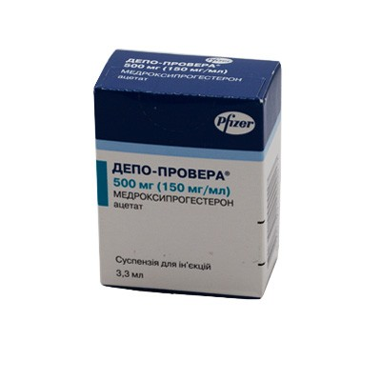
На фоне гиперэстрогении, как правило, развивается высокодифференцированный рак тела матки,
, имеющий медленный темп прогрессирования и метастазирования, который в целом протекает относительно благоприятно. Такой вариант рака эндометрия высокочувствителен к гестагенам.

Slide 61
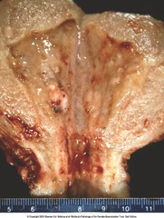
Рак эндометрия

Slide 62
Гистологические варианты РТМ.

Slide 63
Диагностика рака тела матки
Задачей диагностического этапа служит установление локализации, стадии процесса, морфологической структуры и степень дифференцировки опухоли.
Гинекологическое исследование позволяет определить увеличение размеров матки, наличие инфильтрации рака параметральную и ректовагинальную клетчатку, увеличенные придатки.

Slide 64
Обязательным при раке тела матки является цитологическое исследование мазков цервикального канала и содержимого аспирационной биопсии из полости матки.
Материал для гистологического исследования получают при помощи биопсии эндометрия микрокюреткой или раздельного диагностического выскабливания в ходе гистероскопии.

Slide 65
УЗИ малого таза – важный диагностический скрининг-тест при раке тела матки.
При ультразвуковом сканировании определяются размеры матки, ее контуры, структура миометрия, характер опухолевого роста, глубина инвазии опухоли, локализация, метастатические процессы в яичниках и лимфоузлах малого таза.
.

Slide 66
С целью визуальной оценки распространенности рака тела матки выполняют диагностическую лапароскопию

Slide 67
Прогноз при раке тела матки
Дальнейшее развитие ситуации зависит от стадии рака тела матки, возраста пациентки, патогенетического варианта и дифференцировки опухоли, наличия метастазирования и диссеминации.
Более благоприятный прогноз отмечается у пациенток до 50 лет при гормонозависимом варианте рака тела матки и отсутствии метастазов: 5-летняя выживаемость в этой группе достигает 90%.

Slide 68
Профилактика рака тела матки
Комплекс превентивных мер включает устранение гиперэстрогении: контроль массы тела и течения сахарного диабета, нормализацию менструальной функции, грамотный подбор контрацепции, своевременное оперативное удаление феминизирующих опухолей и т.д.

Slide 69
Вторичная профилактика рака тела матки сводится
к своевременному выявлению и пролечиванию фоновой и предраковой пролиферативной патологии, проведению регулярного онкоскрининга всех здоровых женщин, наблюдению пациенток групп риска по раку эндометрия.

Slide 70
РАК ЯИЧНИКОВ - статистика
Прирост заболеваемости за 10 лет составил 11,9%
Диагностика РЯ при профилактических осмотрах - 2,1%.
Средний возраст для всех заболевших – 58,7 лет.
На долю I-II стадий приходится - 30 - 36%
Основным методом лечения остается комбинированная терапия, которая проводится в России 60 - 70% больным РЯ

Slide 71
Риск развития рака яичников повышен у женщин, которые:
Принимают медикаменты для стимуляции овуляции,
Имеют семейный анамнез данного заболевания, т.е. если им страдали ближайшие родственницы: мать, сестры и т.д. Также риск развития рака яичников повышает рак молочной железы в семейном анамнезе;
Имеют серьезный лишний вес – от пятнадцати лишних килограмм и выше;
Принимают гормонозаместительную терапию, при которой получают эстрогены, но не получают прогестерон;
Беременеют впервые в позднем возрасте;
Болели раком молочной железы

Slide 72
Важно знать, что симптомы рака яичников весьма неспецифичны и маловыразительны, вплоть до поздних стадий развития заболевания.
Среди них можно отметить:
Вздутие в брюшной полости, по причине асцита (скопления жидкости);
Расстройства пищеварительного тракта;
Нарушения дефекации;
Нерегулярные
менструальные
кровотечения.

Slide 73
Диагностика
Гинекологический осмотр (информативность: 64,4%); Определение уровня СА 125 (информативность - 92,4%); УЗКТ малого таза, брюшной полости и забрюшинного пространства (информативность - 83,5%).

Slide 74
Специфической профилактики рака яичников не существует.
Одним из признанных методов профилактики данного заболевания является применение средств контрацепции хотя бы в течение пяти лет, в период жизни, когда женщина еще не достигла возраста тридцати лет.

Slide 75
Масштабные исследования
четко указывают на связь
между приемом
контрацептивов в течение
данного периода и снижением риска развития рака яичников примерно на 50% на всю дальнейшую жизнь женщины.

Slide 76
Кроме того, для профилактики рака яичников очень важно следить за весом и придерживаться принципов правильного питания.
Рекомендуется уменьшить до минимума количество жиров и обогатить ежедневный рацион такими продуктами, как омега-3-жирные кислоты, цельнозерновые, овощи и фрукты в свежем виде.

Slide 77
Рак вульвы является самой редкой локализацией злокачественных опухолей женских половых органов.
Частота заболевания составляет 2,2-8%.Рак вульвы чаще возникает
у женщин пожилого возраста.
По данным исследований,
большая часть больных –
это женщины в возрасте
70 лет и старше (55%).

Slide 78
Тот факт, что чаще всего рак вульвы диагностируется после 70 лет, косвенно указывает на роль в его возникновении возрастных (старческих) изменений слизистой наружных половых органов.
Тем не менее, в последние
годы возрастает частота рака
вульвы у женщин молодого
возраста, что обусловлено
усилением роли вирусов в возникновении рака
указанной локализации.

Slide 79
Хотя рак наружных половых органов можно заметить визуально, большинство больных поступают в стационар с поздними стадиями заболевания.
Первое место по локализации рака занимают большие половые губы и клитор, второе - малые половые губы, третье - бартолиновы железы
и мочеиспускательный
канал

Slide 80
Факторы риска развития рака вульвы (наружных половых органов
Возраст: - 3/4 пациенток старше 50 лет, - 2/3 пациенток старше 70 лет
Хроническое инфицирование папилломавирусом человека
Плоскоклеточная гиперплазия
и склерозирующий лишай

Slide 81
Факторы риска развития рака вульвы (наружных половых органов
Интраэпителиальная неоплазия вульвы
• Ожирение
• Артериальная гипертония.
Сахарный диабет
• Частая смена половых партнеров
• Низкий социально–экономический статус
• Меланома или атипичные невусы на коже вне вульвы•
Рак гениталий другой локализации

Slide 82
Жалобы
Зуд, жжение, раздражение (на ранних стадиях процесса).
Боли, наличие язвы, кровянистые, гнойные выделения (на более поздних стадиях).
Диагностика
Гинекологический осмотр
Вульвоскопия и расширенная вульвоскопия
Цитологическая и морфологическая верификация диагноза
Бактериоскопическое и бактериологическое исследование
УЗИ, КТ, МРТ, цистоскопия, ректоскопия, изотопное исследование.
HPV, цитокератин 7, РЭА, HCG, SCC, уроплакин III.
Хромосомы 4p13-pter, 3p, 5q, 6q, 14q, 17q, 20q.

Slide 83
Диагностика Рака вульвы
Общепринятым и доступным методом диагностики рака вульвы является гинекологическое исследование, которое следует начинать с осмотра наружных половых органов .

Slide 84
Диагностика Рака вульвы
Опухоль может быть в виде бугристого разрастания, кровоточащего при прикосновении, в виде плотного узла, плоской язвы с неровным дном и валикообразными краями или разрастаний
типа кондилом. Путем пальпации определяют консистенцию опухоли, ее отношение к
подлежащим тканям, распространенность
процесса.

Slide 85
Диагностика
Большое значение для диагностики рака вульвы имеет цитологическое исследование мазков-отпечатков с поверхности изъязвлений и мазков, приготовленных из соскобов с подозрительных участков слизистой оболочки.
Для уточнения диагноза и определения морфологической структуры опухоли рекомендуется биопсия с последующим гистологическим исследованием.

Slide 86
Направления профилактики рака вульвы
Консервативное медикаментозное лечение нейродистрофических заболеваний при отсутствии эффекта не должно продолжаться более 4-6 мес.
Хирургическое лечение дисплазий и рака «in situ» – наиболее эффективный путь предупреждения инвазивного рака вульвы.

Slide 87
Спасибо за внимание!

